Slide 1
CHÀO MỪNG CÁC CON
ĐẾN VỚI TIẾT TOÁN

Slide 2
Trò chơi “Hái táo”
15
14 + 1 =
1
16
2
13 + 3 =
17
13 + 4 =
5
4
19
15 + 4 =
3
15
12 + 3 =
6
13 + 5 =
18

Slide 3
Phép cộng dạng 14 + 3
( tiết 2)
Giáo viên : Đỗ Bích Nguyệt
Lớp : 1B

Slide 4
=13
=14
=19
=17
=15
=15
=18
=16

Slide 5
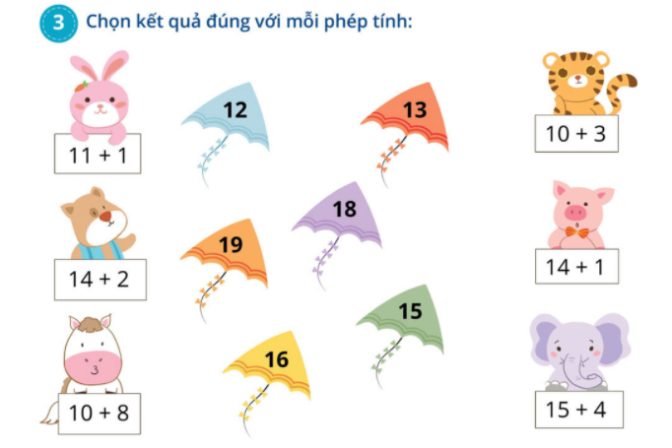
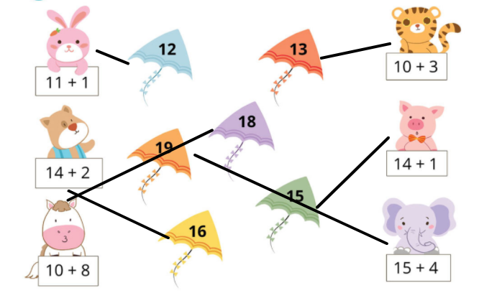

Slide 6
12
+
2
16

Slide 7
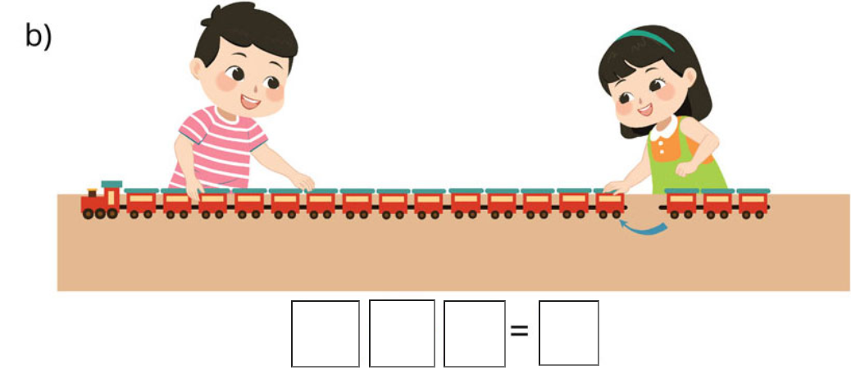
15
+
3
18

